Slide 1
ΛΥΣΕΙΣ ΕΞΙΣΩΣΗΣ ΚΥΜΑΤΟΣ ΣΤΟΥΣ ΚΥΜΑΤΟΔΗΓΟΥΣ ΔΙΑΦΟΡΩΝ ΔΙΑΤΟΜΩΝ
Μαξιμίδης Τ. Ρόνις
Εφαρμοσμένα Μαθηματικά
Διδάσκων : Αν. καθηγητής Χρ. Σχοινάς
Democritus University of Thrace – Greece
Department of Electrical & Computer Engineering

Slide 2
Περίγραμμα
Εξίσωση Κύματος
Ορθογωνικός Κυματοδηγός
Κυλινδρικός Κυματοδηγός
Ελλειπτικός Κυματοδηγός
Democritus University of Thrace – Greece
Department of Electrical & Computer Engineering – Microwaves Laboratory

Slide 3
Εξισώσεις Κύματος
3
Democritus University of Thrace – Greece
Department of Electrical & Computer Engineering – Microwaves Laboratory

Slide 4
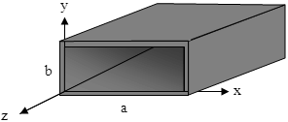
Ορθογωνικός Κυματοδηγός
4
Ορίζουμε
Η μεταβολή στο Ζ είναι της μορφής
Όπου
Για διάδοση χωρίς απώλειες , άρα
$$α_{mn}$$
Democritus University of Thrace – Greece
Department of Electrical & Computer Engineering

Slide 5
Ορθογωνικός Κυματοδηγός-ΤΜ ρυθμοί
5
Οριακή συνθήκη για την εφαπτομενική στa PEC συνιστώσα του ηλεκτρικού πεδίου
Democritus University of Thrace – Greece
Department of Electrical & Computer Engineering

Slide 6
Ορθογωνικός Κυματοδηγός-ΤΜ ρυθμοί
6
Democritus University of Thrace – Greece
Department of Electrical & Computer Engineering

Slide 7
Ορθογωνικός Κυματοδηγός-ΤΕ ρυθμοί
7
Οριακές συνθήκες
$$jk_{x}=nπ/a$$
$$jk_{y}=mπ/b$$
Democritus University of Thrace – Greece
Department of Electrical & Computer Engineering

Slide 8
Ορθογωνικός Κυματοδηγός-ΤΕ ρυθμοί
8
Democritus University of Thrace – Greece
Department of Electrical & Computer Engineering

Slide 9
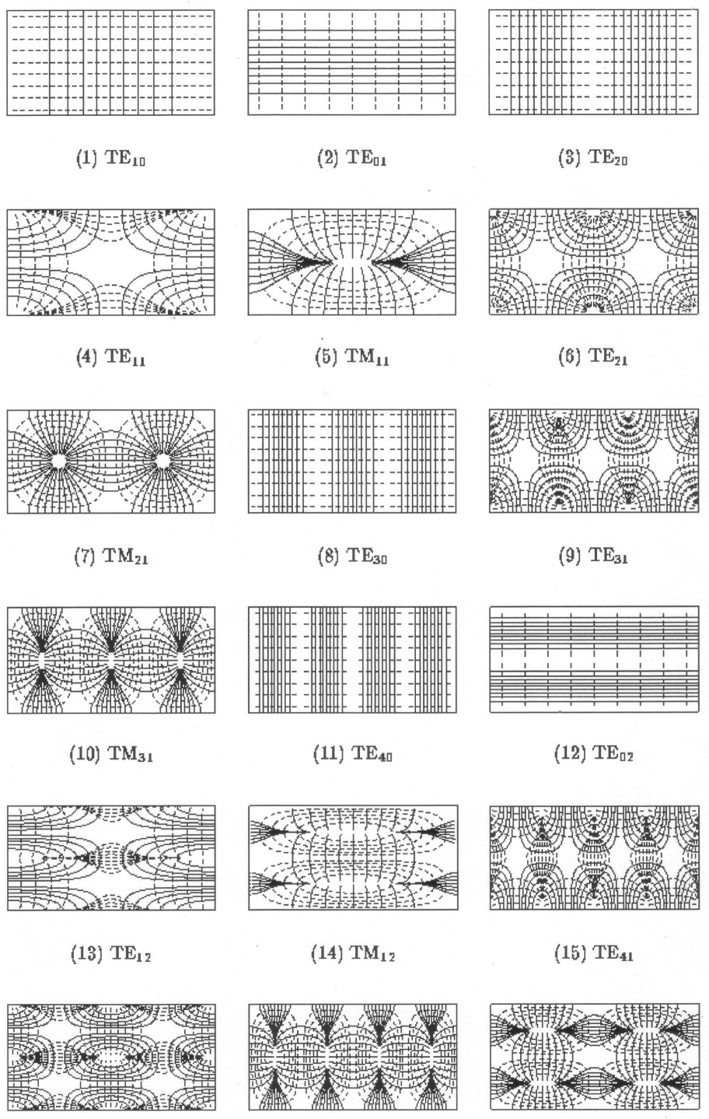
Ορθογωνικός Κυματοδηγός-Κατανομή Ρυθμών
9
Κατανομή των πρώτων 15 ρυθμών στον ορθογωνικό κυματοδηγό
Democritus University of Thrace – Greece
Department of Electrical & Computer Engineering

Slide 10
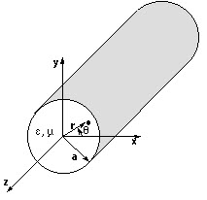
Κυκλικός Κυματοδηγός
10
Εξισώσεις κύματος στις κυλινδρικές συντεταγμένες
Επανάληψη κάθε θ=2π
Democritus University of Thrace – Greece
Department of Electrical & Computer Engineering

Slide 11
Κυλινδρικός Κυματοδηγός-ΤΕ ρυθμοί
11
Democritus University of Thrace – Greece
Department of Electrical & Computer Engineering

Slide 12
Κυλινδρικός Κυματοδηγός-ΤΜ ρυθμοί
12
Democritus University of Thrace – Greece
Department of Electrical & Computer Engineering

Slide 13
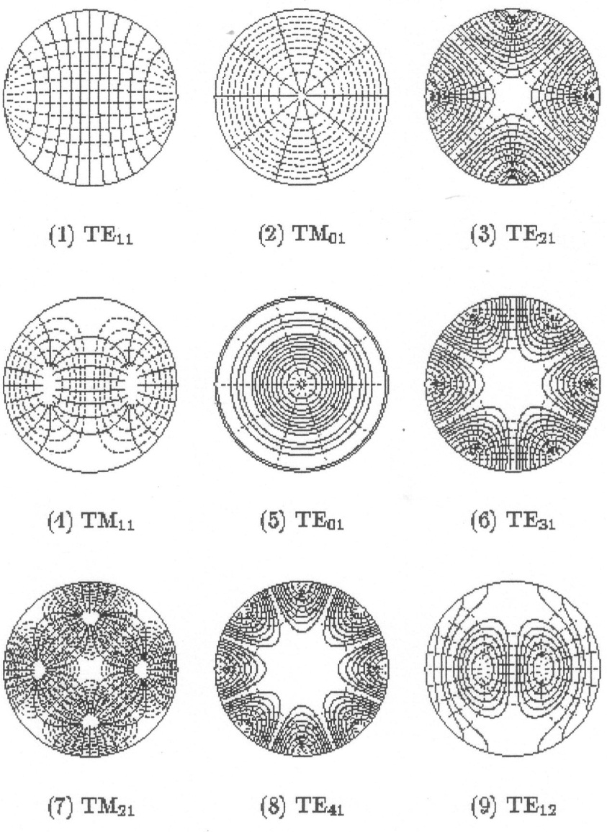
Κυκλικός Κυματοδηγός-Κατανομή Ρυθμών
13
Κατανομή των πρώτων 15 ρυθμών στον κυκλικό κυματοδηγό
Democritus University of Thrace – Greece
Department of Electrical & Computer Engineering

Slide 14
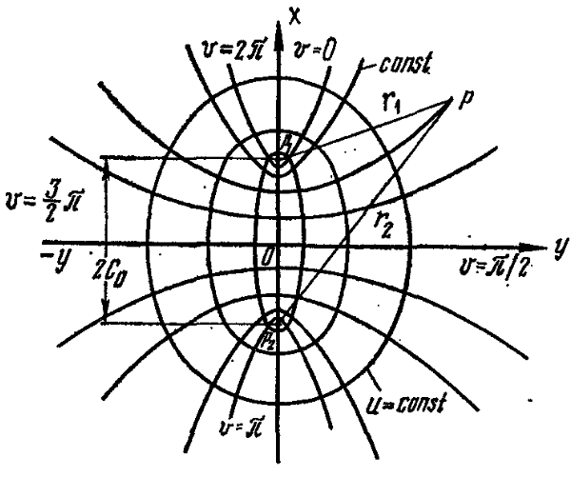
Ελλειπτικό Σύστημα Συντεταγμένων
14
Στο επίπεδο οι καμπύλες σχηματίζουν μια οικογένεια συνεστιακών ελλείψεων με τις απόσταση μεταξύ των εστιών (σημεία και ), να ισούται
Για
Καμπύλες πάνω στο επίπεδο σχηματίζουν μια οικογένεια συνεστιακών υπερβολών. Για το πλήρες επίπεδο ισχύουν και
Democritus University of Thrace – Greece
Department of Electrical & Computer Engineering

Slide 15
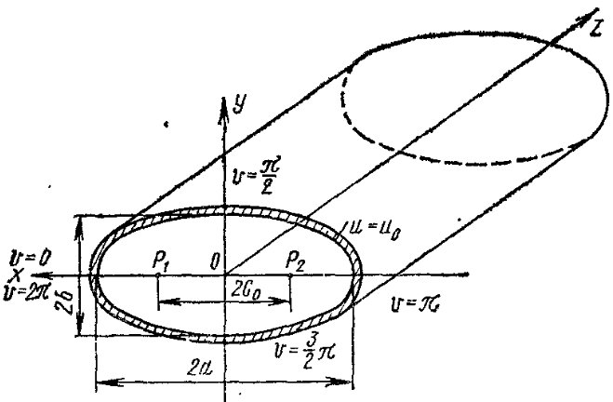
Κυκλικός Κυματοδηγός
15
Εξισώσεις κύματος στις ελλειπτικές συντεταγμένες
Democritus University of Thrace – Greece
Department of Electrical & Computer Engineering

Slide 16
Ελλειπτικός Κυματοδηγός-ΤE ρυθμοί
16
Democritus University of Thrace – Greece
Department of Electrical & Computer Engineering

Slide 17
Ελλειπτικός Κυματοδηγός-ΤΜ ρυθμοί
17
Democritus University of Thrace – Greece
Department of Electrical & Computer Engineering

Slide 18
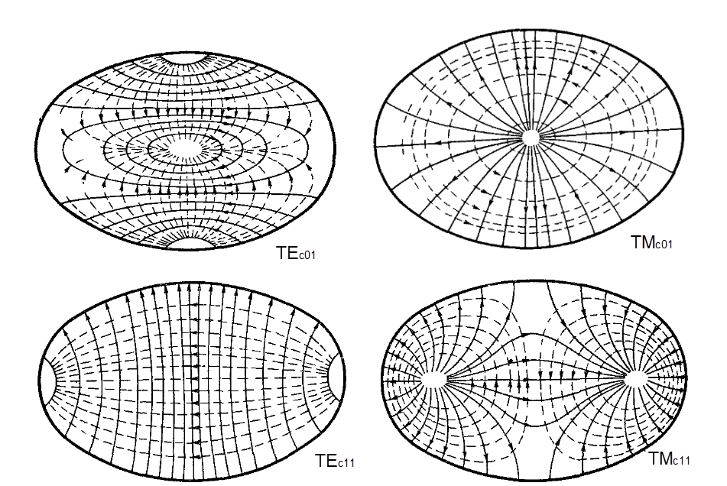
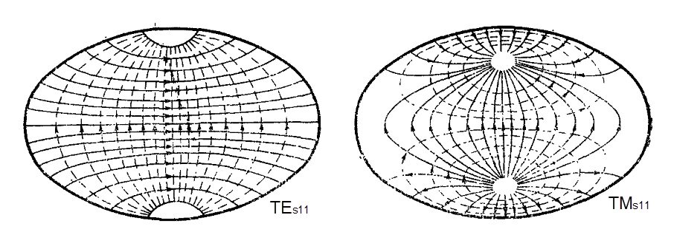
Ελλειπτικός Κυματοδηγός-Κατανομή Ρυθμών
18
Κατανομή ρυθμών στον ελλειπτικό κυματοδηγό
Democritus University of Thrace – Greece
Department of Electrical & Computer Engineering

Slide 19
Ερωτήσεις ;
Democritus University of Thrace – Greece
Department of Electrical & Computer Engineering – Microwaves Laboratory

Slide 20
Ευχαριστώ για την προσοχή σας
Благодарю за Внимание
Democritus University of Thrace – Greece
Department of Electrical & Computer Engineering – Microwaves Laboratory

